Slide 1
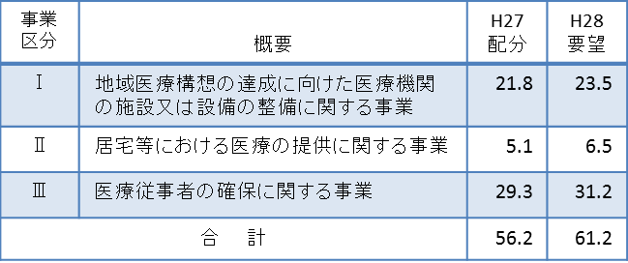
基金事業の配分額及び各圏域からの意見聴取について
資料４
■基金事業（医療分）の配分額及び
事業区分別状況
○基金のうち、医療分は904億円（※）／年
（全国ベース）であり、横ばいで推移。
（※＝904億円中、うち国庫602億円）
大阪府への基金配分
27年度配分実績 56.2億円（全体の約6.2％）
28年度要望額 61.2億円（全体の約6.8％）
○基金枠の現状（単位：億円）
【今後の基金運営で留意が必要な事項】
○事業区分が細分化され、執行において柔軟性なし
○事業区分Ⅰ（病床転換）にシフトしていく傾向
○財務省・厚労省は、具体的なアウトカムの提示を
要求
■圏域の意見を聴取する理由
○現在実施している基金事業について、着実に実績を
積み上げながら、効果的に進めていくことが必要です。
○ＰＤＣＡ（改善）サイクルを回しながら、よりよい事業と
するため、各圏域からご意見をいただきたいと考えて
います。
○なお、圏域から意見聴取することにあたっては、以下
の計画等にも述べられています。
○地域医療構想策定ガイドライン
（平成27年3月）【P40】
⇒地域医療構想調整会議の中で、基金を
活用した具体的な事業について議論。
○地域医療構想（平成28年3月） 【P67】
⇒基金計画に盛り込む事業案について、
同調整会議の中で、協議・検討。

